Slide 1
Margin 属性应用

Slide 2
Margin 定义
Margin 位置关系.
与其它属性位置关系对比.
Margin 应用.

Slide 3
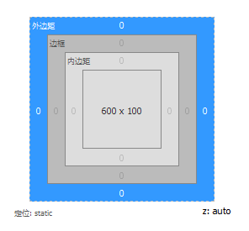
Margin 定义
margin:
元素与父元素或其它元素之间的距离.
中文名称：
外边距
外补丁
外边界补白

Slide 4
Margin 位置关系
对自身和附近元素的影响.
自身
影响：
Top 和 Left 方向.
margin 负值增加宽度.
附近元素影响：
Bottom 和 Right 方向

Slide 5
Top 和 Left 方向：
自身向 top/left 移动, 相邻元素同时移动.
正值, 向下/右移动.
负值, 向上/左移动.

Slide 6
Bottom 和 Right :
相邻元素移动. 本身位置不变.
正值, 元素向下/右移动.
负值, 元素向上/左移动. (可能出现覆盖)

Slide 7
与其它属性位置关系对比
position: relative：
设置 relative + 方向, 元素原位置留白(即相邻元素位置不变), 自身向指定方向移动.
position: absolute;
设置 absolute 属性, 元素脱离文档流. 相邻元素做移动.
未设置方向时, 垂直脱离文档流, 即保持原 x/y 方向位置, z 方向移动.
设置单方向(A)时, 即在相对(或参考位置)元素内, 在A方向上移动, 其它方向不变.
设置两方向时, 原理同上.
设置四个方向为 0 时, 元素占整个可视窗口.

Slide 8
Margin 应用
块级元素垂直相邻外边距会合并，而行内元素不占上下外边距。行内元素左右外边距不合并.
浮动元素外边距不会合并。
允许指定负外边距值。
布局, 增加宽度, 隐藏元素, 定位元素

